Slide 1
7.5.2020.
4.C

Slide 2
Dragi moji četvrtaši,
Kraj tjedna se bliži, pa krenimo u nove izazove. ☺ Sve znate: tablica, prezentacija je tu, budite točni, uredni ...
a poslije odmor i zabava. ☺

Slide 3
HRVATSKI JEZIK

Slide 4
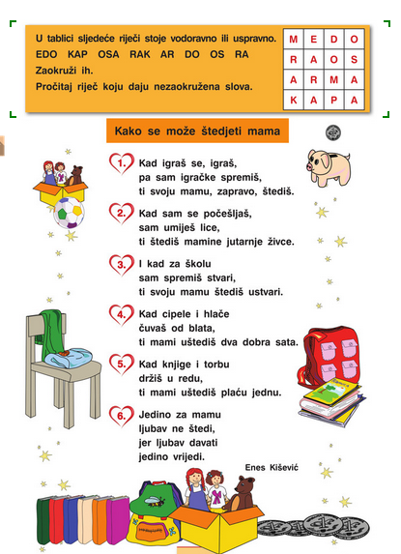
HRVATSKI JEZIK

Slide 5
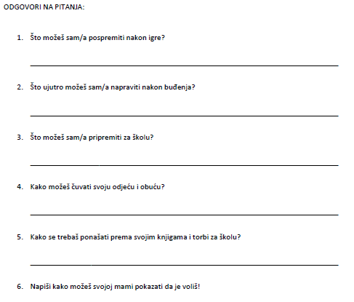
NAPIŠI NASLOV I IME AUTORA U BILJEŽNICU. ODGOVORE NA PITANJA ZAPIŠI U BILJEŽNICU.

Slide 6
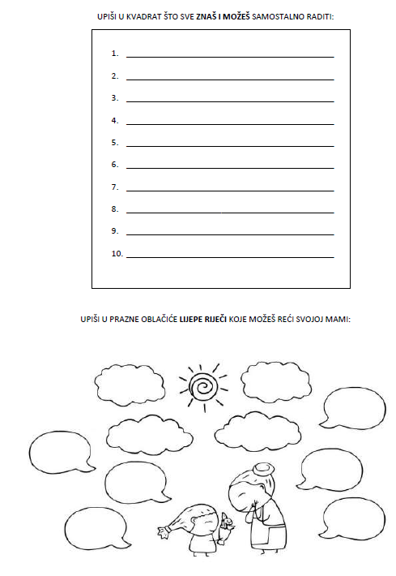
DOMAĆA ZADAĆA

Slide 7
MATEMATIKA

Slide 8
Matematika
OTVORI RADNU BILJEŽNICU MOJ SRETNI BROJ NA STRANICU 110. TE IH RIJEŠI.

Slide 9
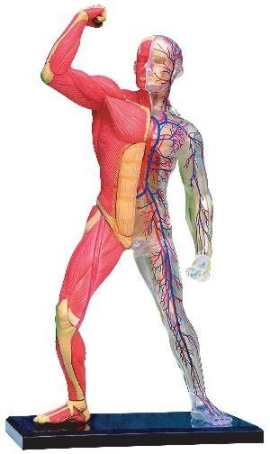
PRIRODA I DRUŠTVO

Slide 10
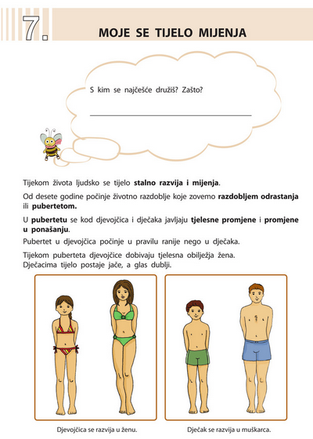
PAŽLJIVO PROČITAJ!

Slide 12
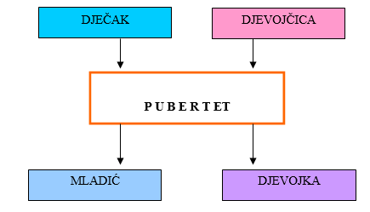
PLAN PLOČE – prepiši u bilježnicu

Slide 13
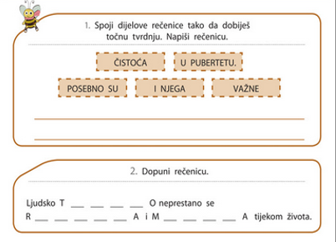
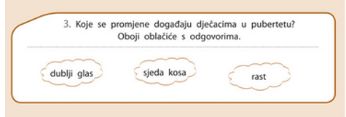
ODGOVORE ZAPIŠI U BILJŽNICU

Slide 14
Vrijedno računaj, piši i vježbaj! Voli Vas učiteljica Ines!

